Slide 1

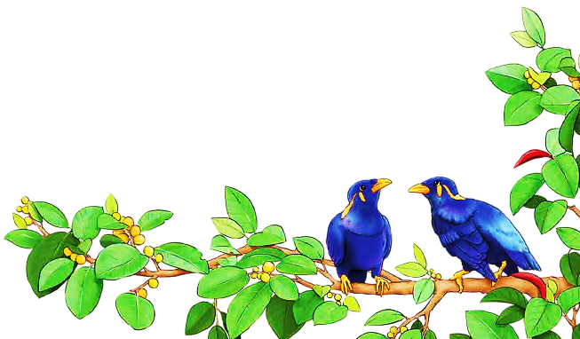
CHÀO MỪNG CÁC THẦY, CÔ GIÁO VỀ DỰ TIẾT HỘI GIẢNG ÂM NHẠC !
LỚP 4A4
Giáo viên: Đỗ Văn Huấn

Slide 2




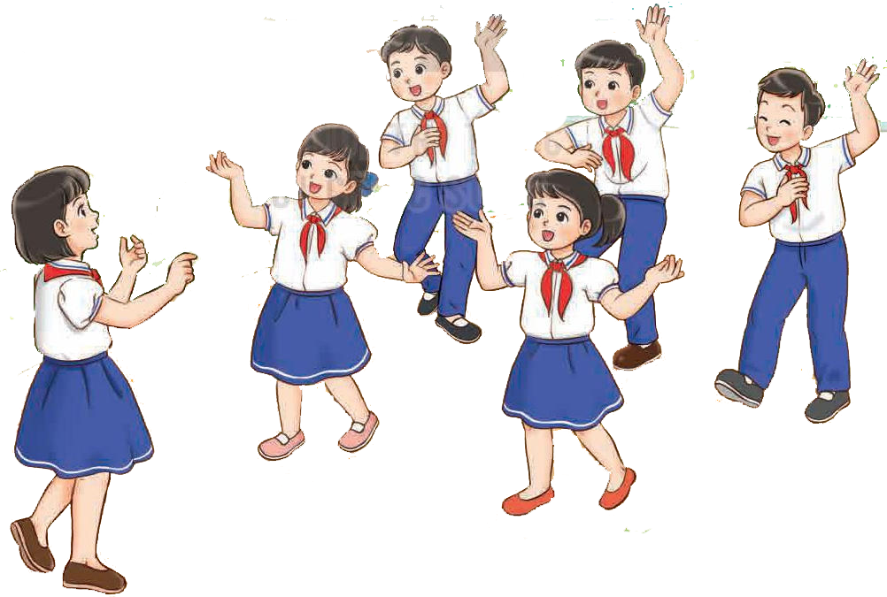



Chào mừng quý thầy cô và các em học sinh đến với tiết âm nhạc

Slide 3

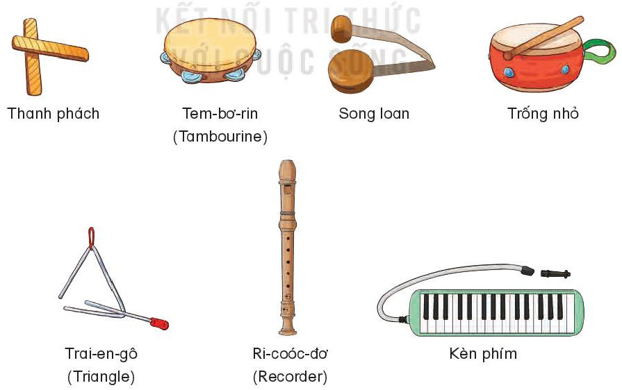

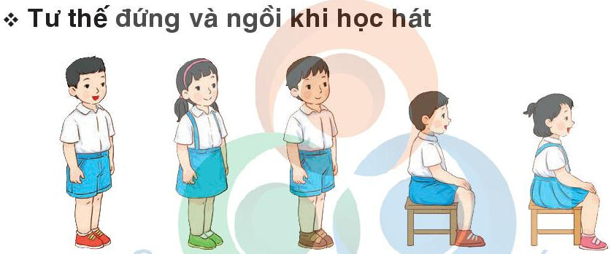
Chuẩn bị đồ dùng học tập

Slide 4

KHỞI ĐỘNG
* Trò chơi : Nối từ
- Chia lớp theo tổ và tổ chức trò chơi. Tổ đầu tiên đưa ra một từ ghép gồm hai âm tiết, ví dụ “ cây xanh “. Tổ tiếp theo sẽ lấy âm tiết thứ hai làm âm tiết thứ nhất cho từ mới , ví dụ : “ xanh tươi “. Cứ như vậy các tổ nối tiếp và quay vòng, tổ nào trong 5 giây không nghĩ ra từ tiếp theo sẽ bị loại ( Giáo viên đếm ngược thời gian trong 5 giây ). Tổ còn lại cuối cùng là tổ thắng cuộc .

Slide 5



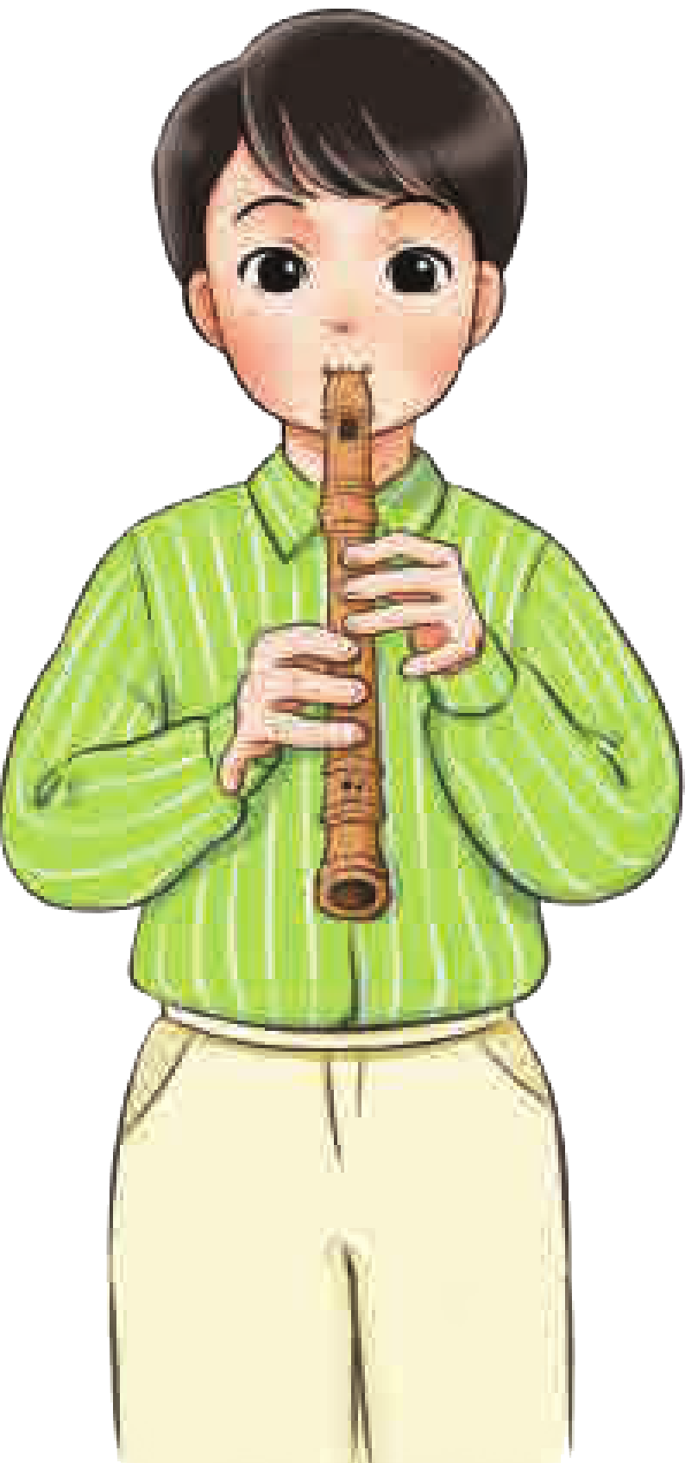
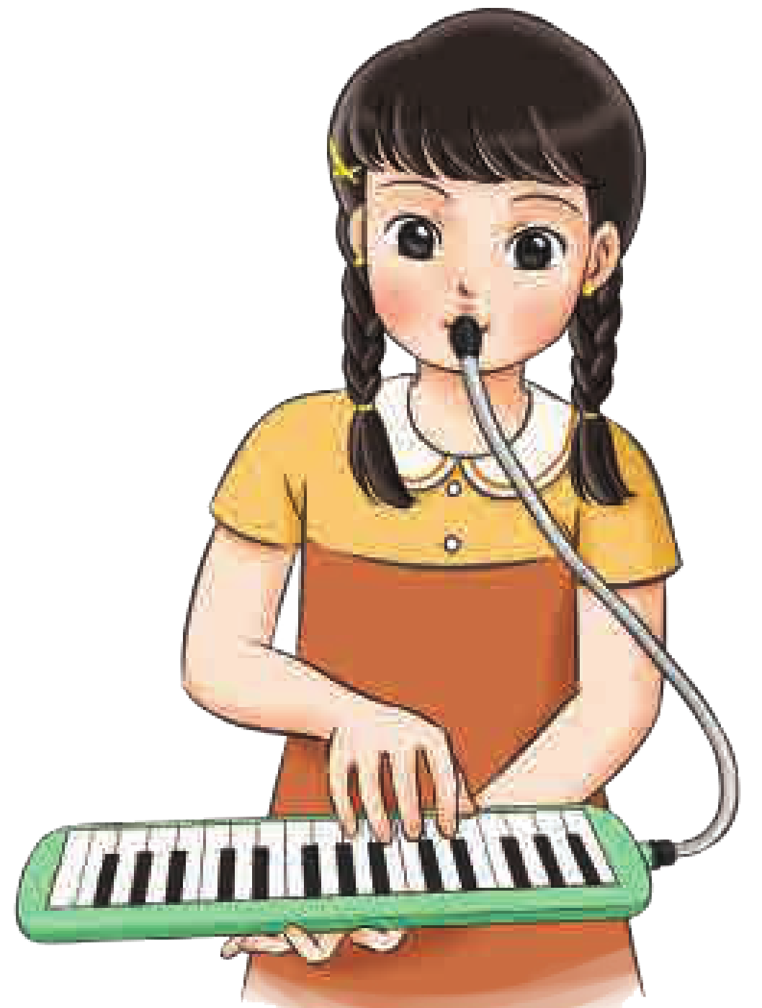

ÔN TẬP BÀI HÁT : CHIM SÁO
NHẠC CỤ: NHẠC CỤ GÕ, NHẠC CỤ GIA ĐIỆU

Slide 6

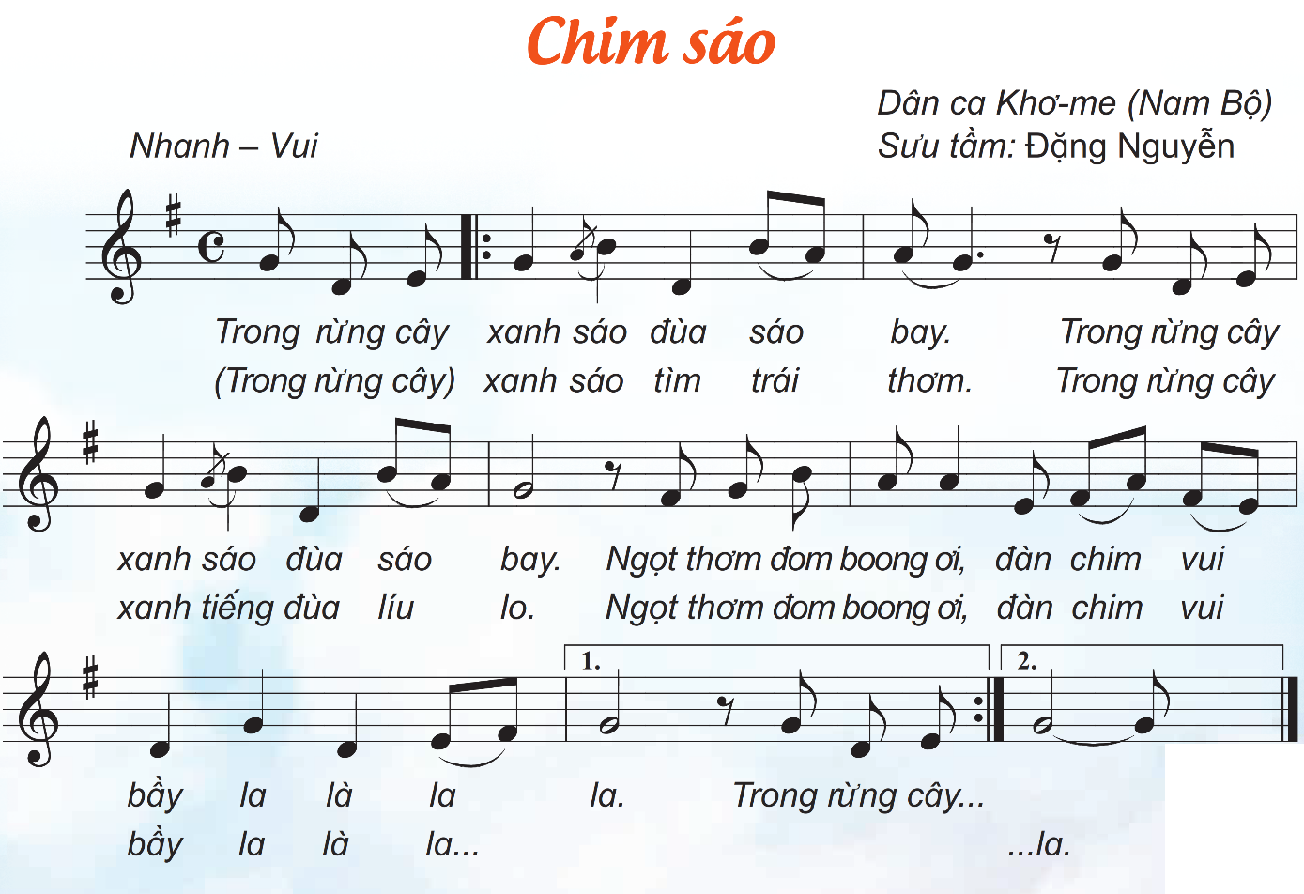
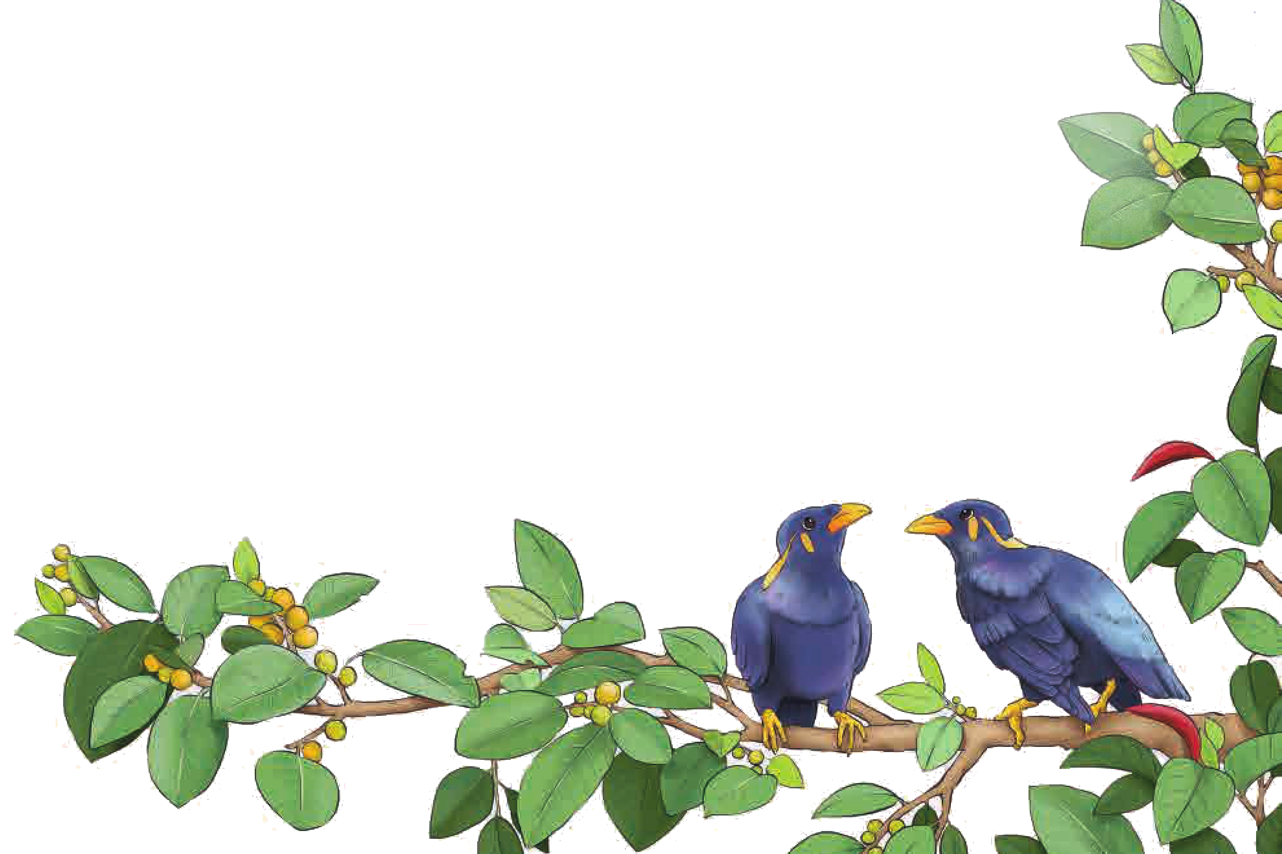

Slide 7
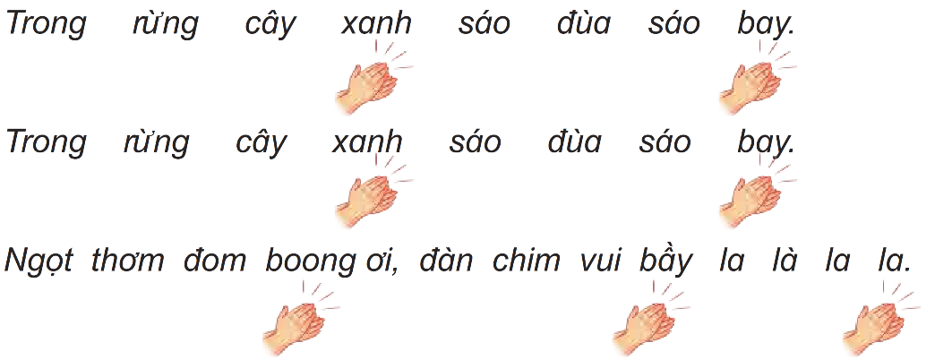
Hát kết hợp vỗ tay tay theo nhịp

Slide 8
Hát nối tiếp hình thức song ca
2 bạn nam: Hát câu 1
2 bạn nữ: Hát câu 2
2 bạn nam: Hát câu 3
2 bạn nữ: Hát câu 4

Slide 9
Hát kết hợp hình thức tự chọn

Slide 10

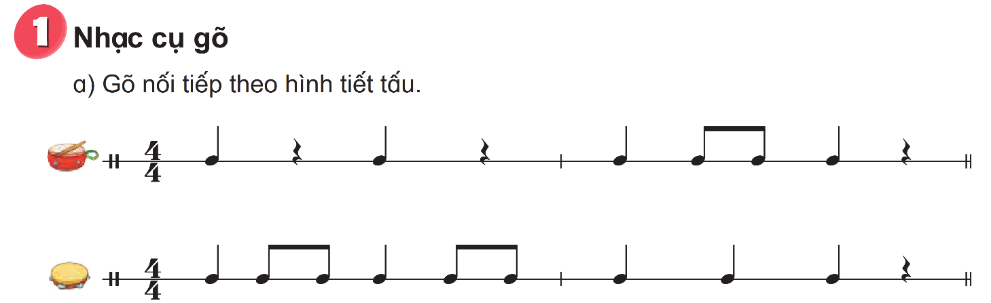
Hình thành kiến thức
NHẠC CỤ GÕ, NHẠC CỤ GIA ĐIỆU
Nghe gõ mẫu, luyện tập và gõ nối tiếp

Slide 11
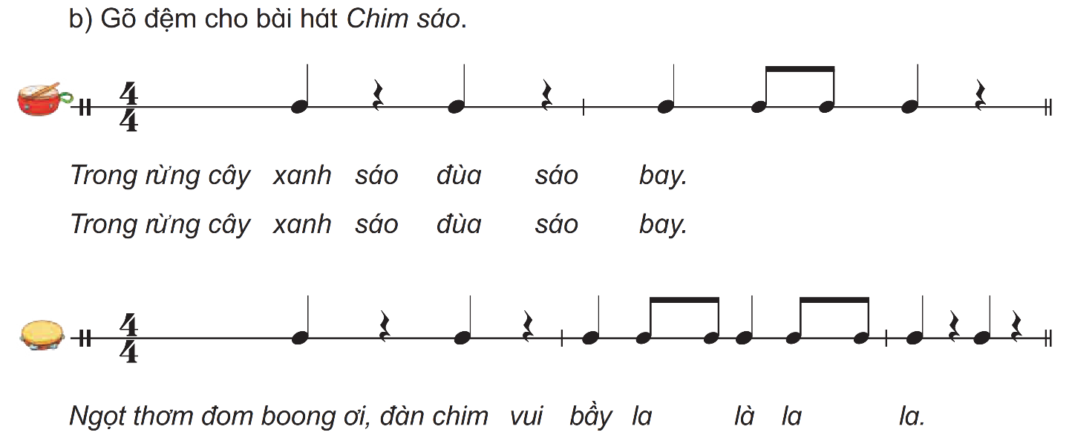
Nhóm 1: Câu 1,2
Nhóm 2: Câu 3,4

Slide 12
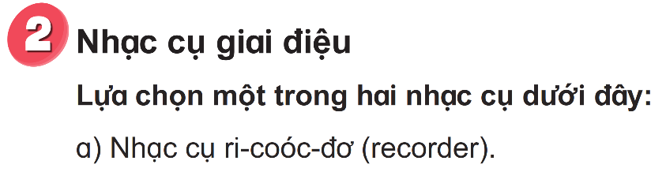
Giới thiệu

Slide 13
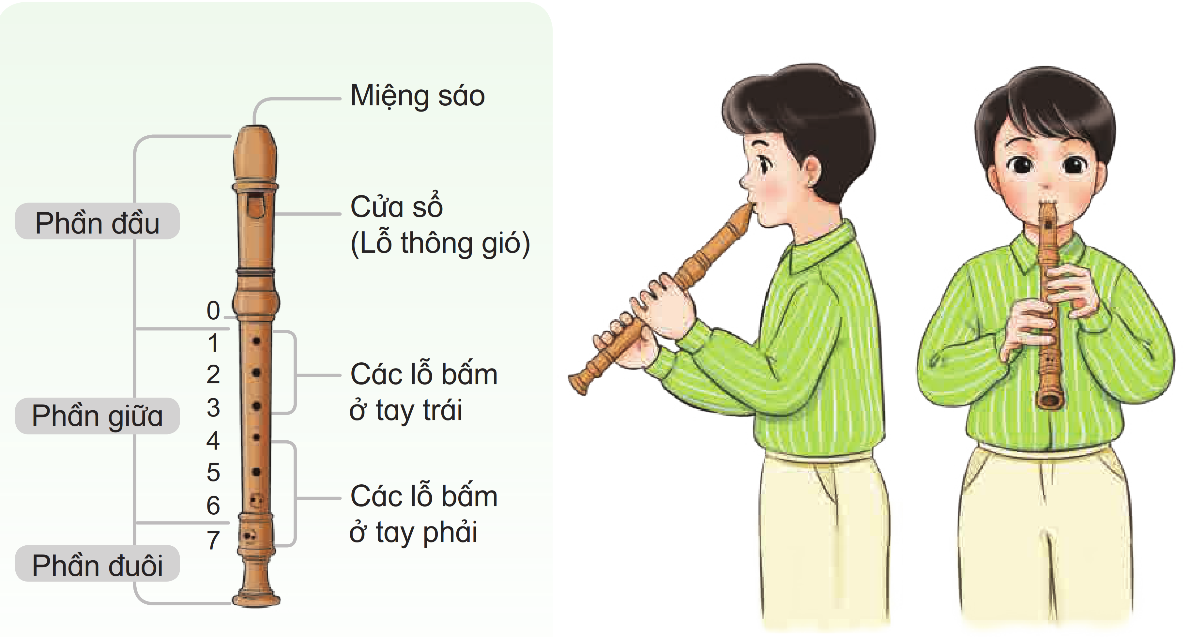
Nêu cấu tạo và hướng dẫn cách dùng

Slide 14


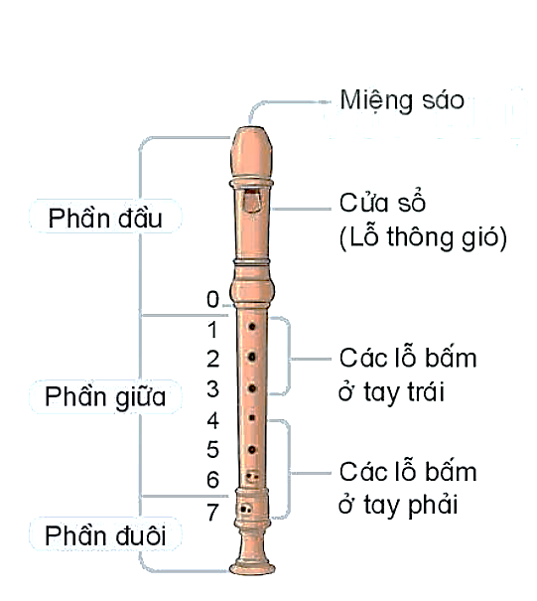


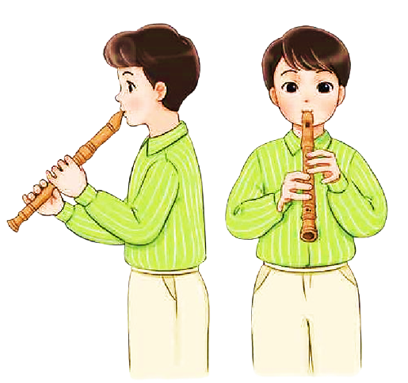

Slide 15
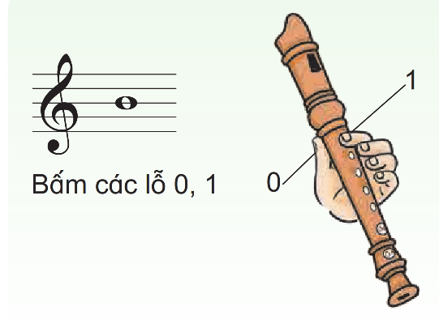
Nghe mẫu và thực hành thổi nốt si

Slide 16


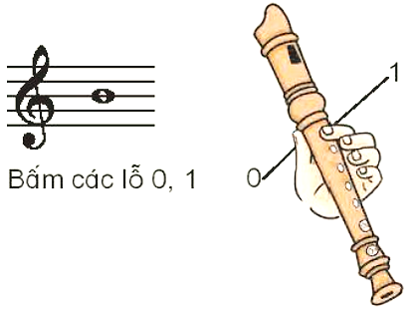

Slide 17
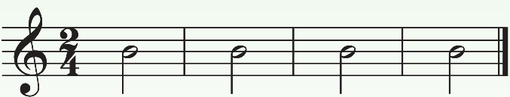
Thực hành thổi nốt Si theo mẫu
- Cách bảo quản sau khi sử dụng xong vệ sinh đầu ống thổi vào toàn bộ thân sáo bảo quản và giữ gìn cẩn thận

Slide 18

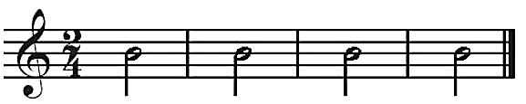
NHẠC NỀN

Slide 19
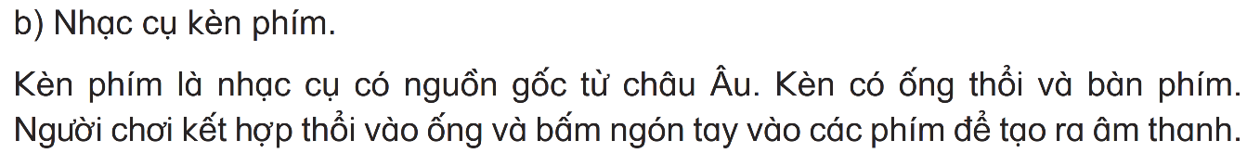
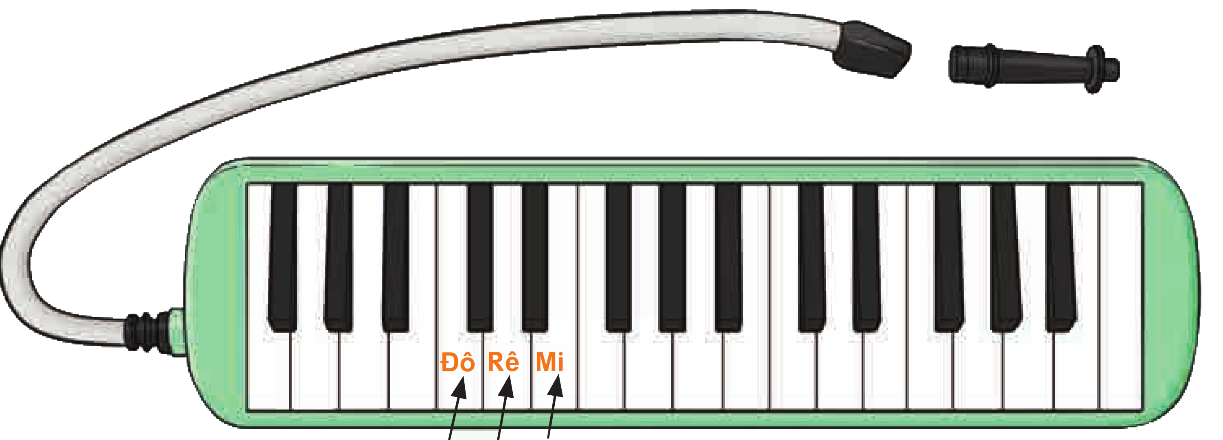
Giới thiệu

Slide 20
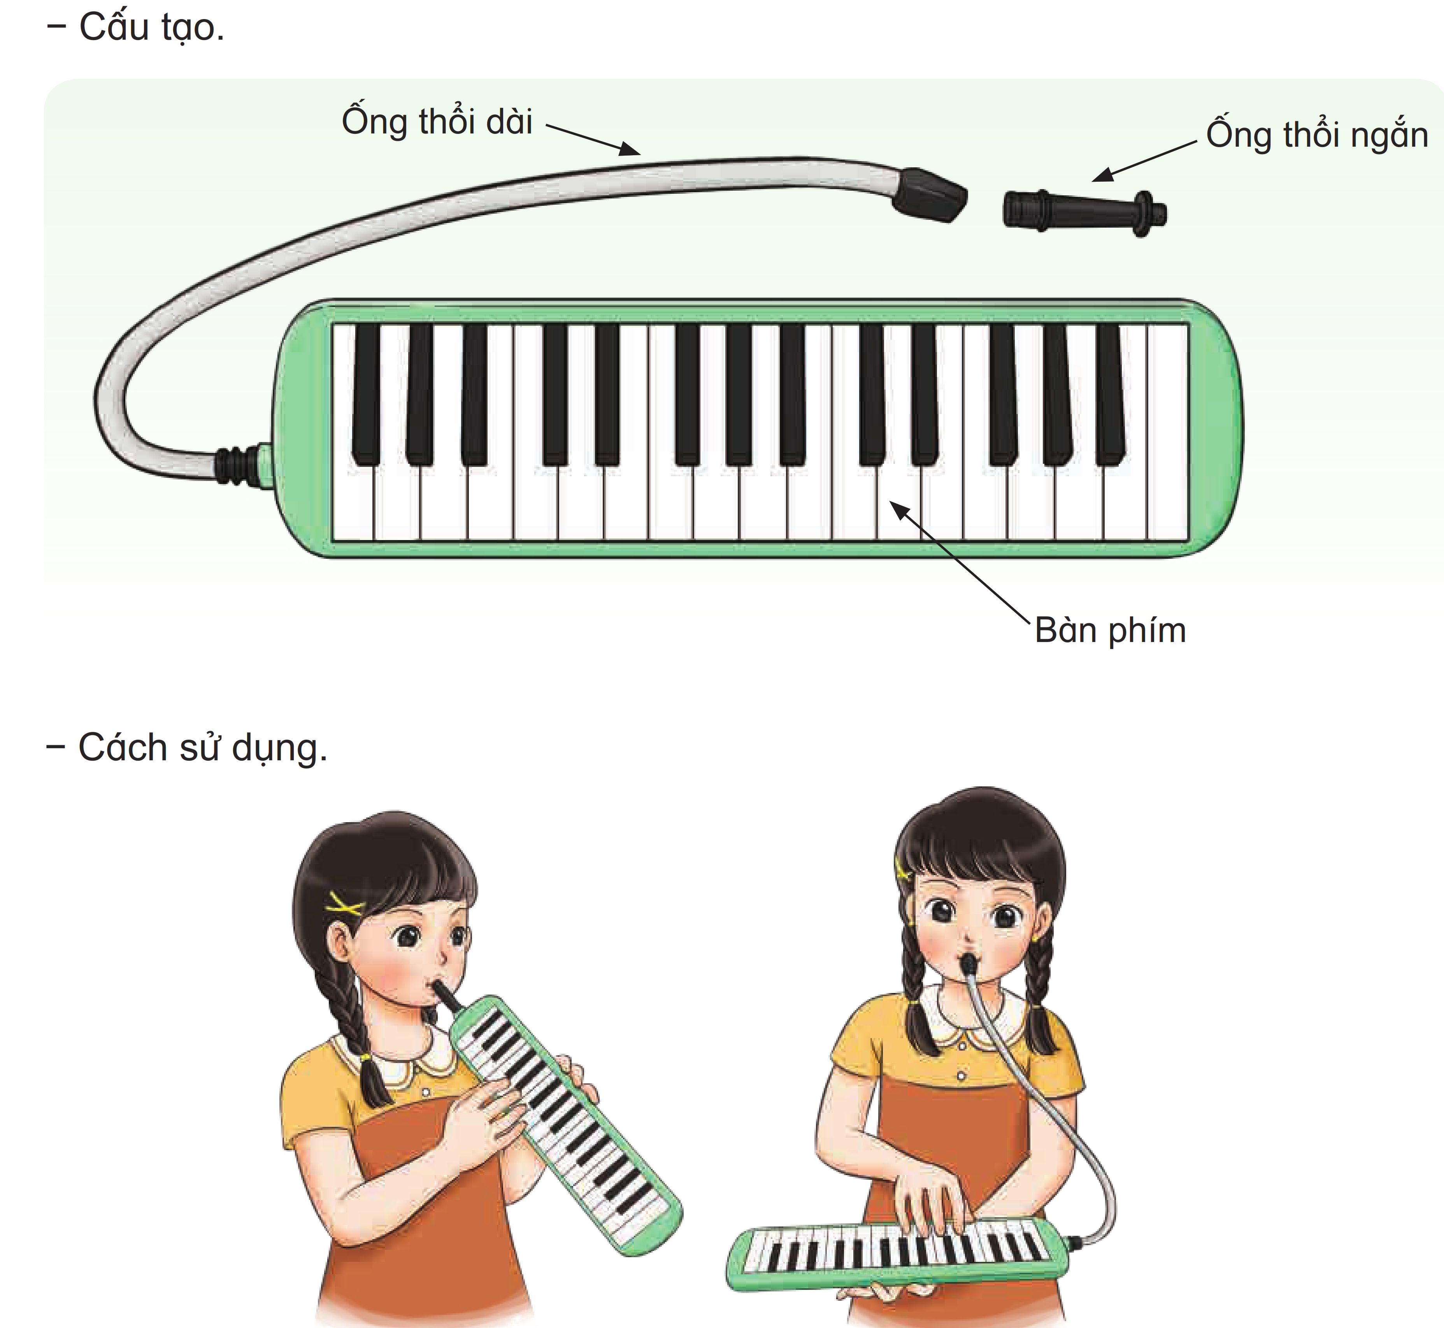
Nêu cấu tạo và hướng dẫn cách dùng

Slide 21
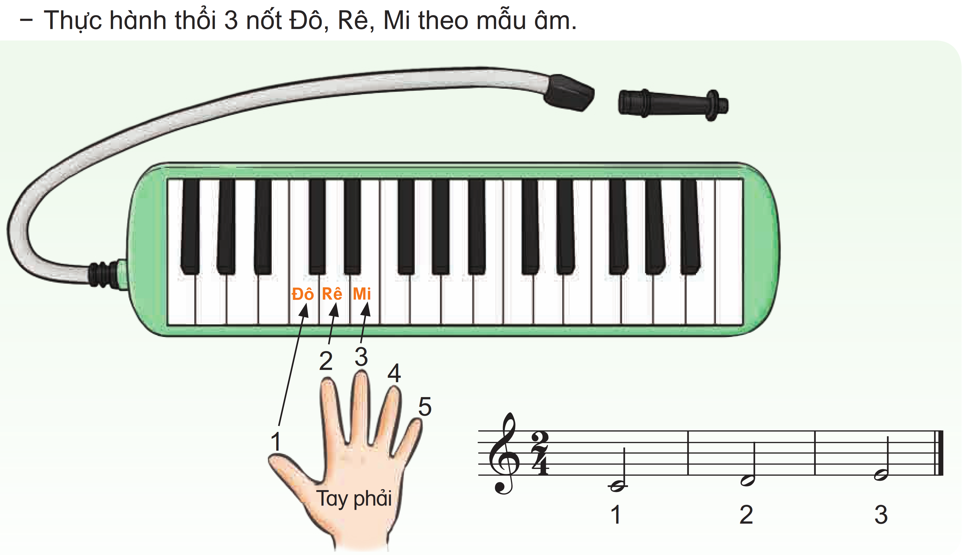
Cách bảo quản: sau khi sử dụng xong, vệ sinh đầu ống thổi và bàn phím bảo quản giữ gìn cẩn thận

Slide 22

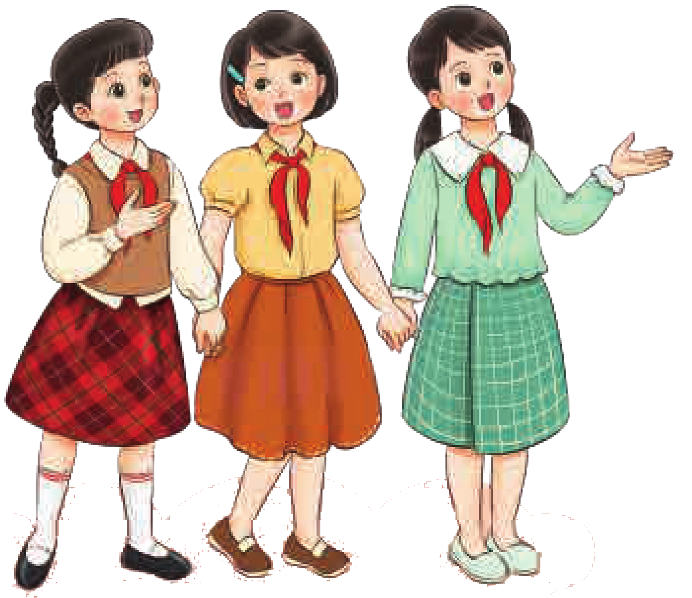
GIÁO DỤC, CỦNG CỐ DẶN DÒ

Slide 23



Chúc quý thầy cô mạnh khỏe
Các em học sinh chăm ngoan học giỏi

